Slide 1
Run-diagram
Et run-diagram er en måling av en prosess over tid og gir en løpende oversikt over dataene.
Horisontalaksen: tid
Vertikalaksen: kvalitetsegenskapen
Senterlinjen: medianen
Run: ett eller flere etterfølgende datapunkter på samme side av medianen. Punkter som ligger på medianen skal ignoreres
Kilde: Bjørnar Nyen, Forbedringsarbeid og statistisk prosesskontroll (SPC). Versjon 2.0

Slide 3
Tips
Bestem prosessen som skal følges over tid.
Bestem hvordan data skal registreres og samles inn. For eksempel, dersom tiltaket er å gi en bestemt type informasjon til pasienter, kan man registrere antall ganger dette er gjort hver uke over en bestemt tidsperiode.
Informasjonen kan registreres av personale i avdelingen på en forbedringstavle hver gang dette er gjort. Sørg for at en fast person har ansvar for å samle informasjonen en gang hver uke og overføre tallene til (f.eks.) excelskjema.
Excel er et velegnet verktøy der analyser kan gjøres så ofte man vil, og man får et run-diagram som gir god oversikt over hvordan det går med tiltaket/prosessen over tid.

Slide 4
Variasjon
Ikke tilfeldig variasjon
Skyldes irregulære, unaturlige årsaker som ikke er iboende i prosessen
Påvirker noe, men ikke nødvendigvis hele prosessen
Fører til en ustabil og uforutsigbar prosess
(For eksempel vil en økning i antall pasienter som får time innen anbefalt tid være en ønsket ikke-tilfeldig variasjon, altså et ønsket resultat av igangsatt forbedringsarbeid.)
Tilfeldig variasjon
Iboende egenskap i prosessen
Tilfeldige og naturlige, vanlige årsaker
Prosessen er stabil og resultatene forutsigbar
(For eksempel vil kroppstemperaturen normalt variere mellom 36,5-37,5 grader gjennom døgnet.)
Ikke tilfeldig variasjon kan være uønsket – men også ønsket!
Kilde: Bjørnar Nyen (2009) Forbedringsarbeid og statistisk prosesskontroll

Slide 5
Hvordan analysere run-diagram?
Tre tester for å finne spesiell (ikke tilfeldig) variasjon i et run-diagram:
1. For mange eller for få «runs»
Sammenlikne det totale antall «runs» (datapunkter som er på samme side av medianen) med en tabell som inneholder de nedre og øvre grenser for antall kjøringer (runs)
2. Nivåskifte
Spesiell variasjon er tilstede hvis et run inneholder spesielt mange punkter. 6-8 eller flere etterfølgende datapunkter på samme side av medianen. (Her strides de lærde…)
3. Trend i dataene
En uvanlig lang serie av etterfølgende økende eller synkende verdier (5 eller flere datapunkter)
Sporadiske avvik/astronomisk punkt
Punkt som er åpenbart mye høyere eller lavere enn alle de andre punktene i diagrammet

Slide 6
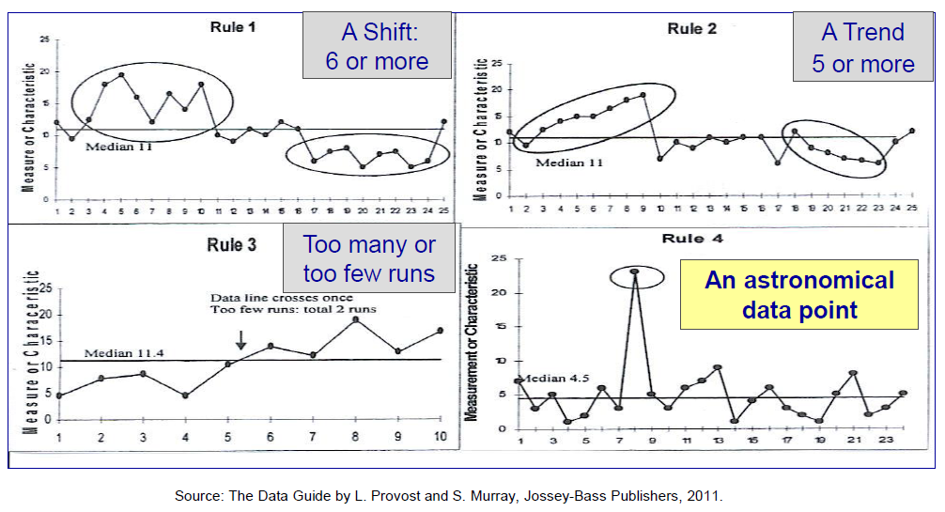
Regler for ikke-tilfeldig variasjon for rundiagram

Slide 7
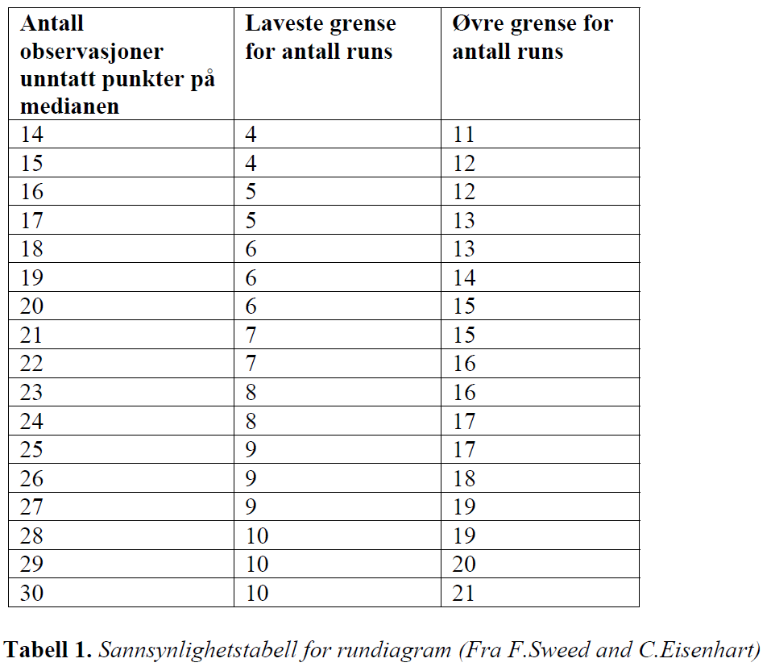
Tabell som inneholder de nedre og øvre grenser for antall kjøringer (runs)

